Slide 1


Song Popularity Prediction
Mehmet Marijanovic: 3544801 Luis Letters: 4512765 Rouah Abdul Jawad: 5382671

Slide 2

Datenüberblick
Datensatz-Name
Song Popularity Dataset
Quelle
Heruntergeladen von Song Popularity Dataset (kaggle.com)
Anzahl der Lieder
18.835
Anzahl der Merkmale pro Lied
14
Merkmale
Repräsentieren verschiedene akustische Eigenschaften
Bieten Einblicke in technische Eigenschaften
Enthalten Popularitätsbewertungen der Lieder

Slide 3
Datenüberblick
 | song_popularity | song_duration_ms | acousticness | danceability | energy | instrumentalness | key | liveness | loudness | audio_mode | speechiness | tempo | time_signature | audio_valence
0 | 73 | 262333 | 0.005520 | 0.496 | 0.682 | 0.000029 | 8 | 0.0589 | -4.095 | 1 | 0.0294 | 167.060 | 4 | 0.474
1 | 66 | 216933 | 0.010300 | 0.542 | 0.853 | 0.000000 | 3 | 0.1080 | -6.407 | 0 | 0.0498 | 105.256 | 4 | 0.370
2 | 76 | 231733 | 0.008170 | 0.737 | 0.463 | 0.447000 | 0 | 0.2550 | -7.828 | 1 | 0.0792 | 123.881 | 4 | 0.324
3 | 74 | 216933 | 0.026400 | 0.451 | 0.970 | 0.003550 | 0 | 0.1020 | -4.938 | 1 | 0.1070 | 122.444 | 4 | 0.198
4 | 56 | 223826 | 0.000954 | 0.447 | 0.766 | 0.000000 | 10 | 0.1130 | -5.065 | 1 | 0.0313 | 172.011 | 4 | 0.574

Slide 4
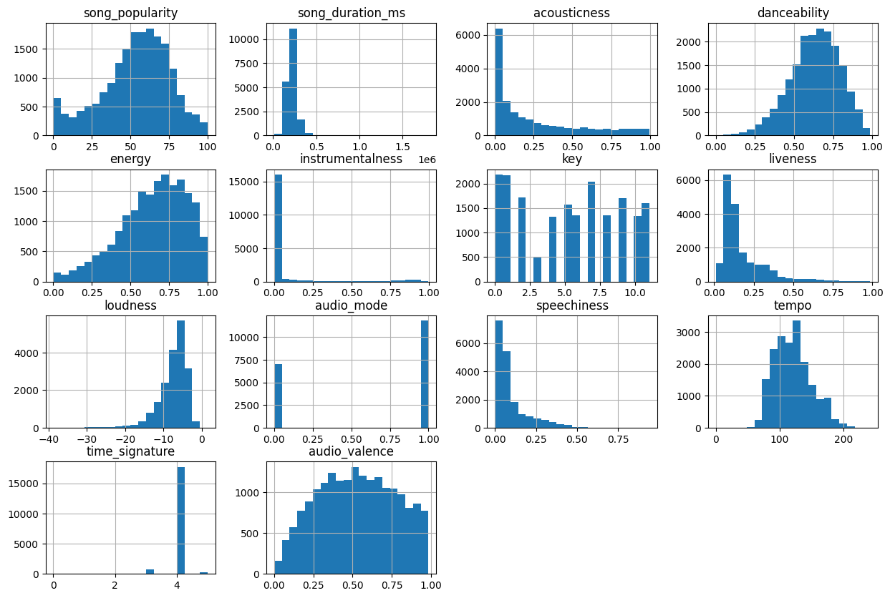
Datenüberblick

Slide 5
Datenaufbereitung für das Modelltraining
Duplikate entfernt
3.911
Fehlende Werte
Keine
Kategorische zu numerischen Spalten
Dummy Encoding: key
One-Hot Encoding: audio_mode, time_signature
Ausreißer entfernt
Vorher: 14.924 Proben
Nachher: 8.950 Proben

Slide 6
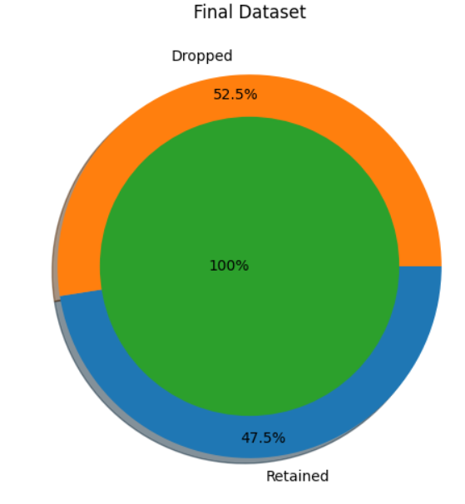
Datenaufbereitung für das Modelltraining

Slide 7
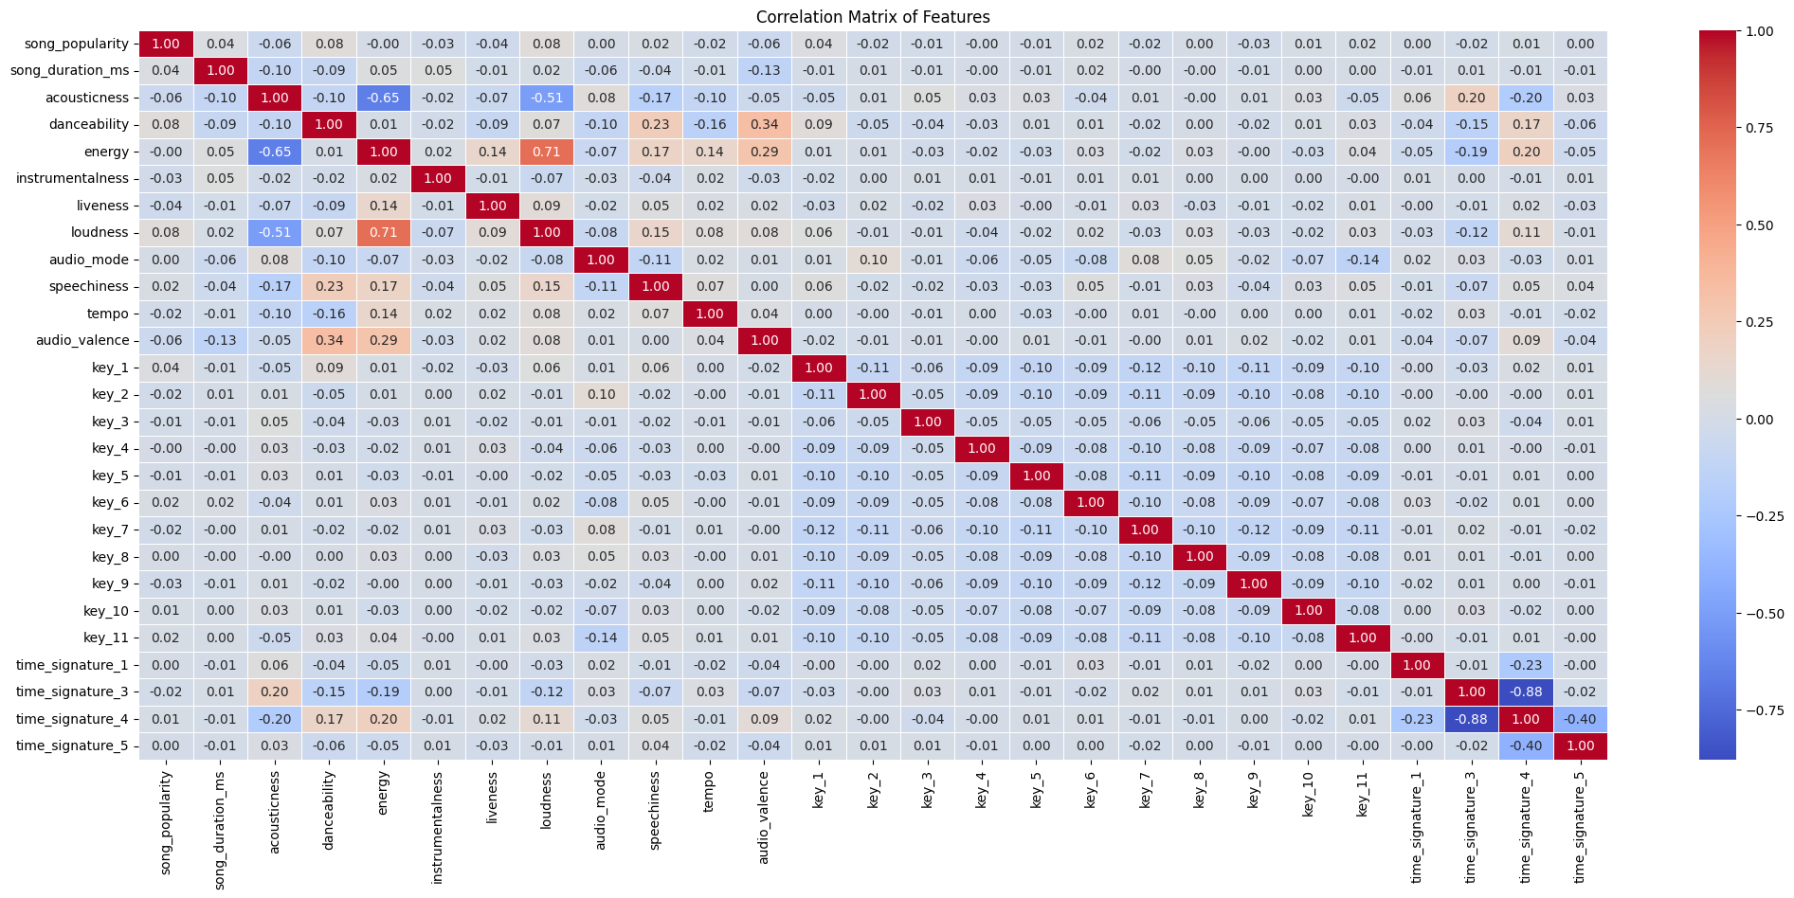
Datenmanipulation & Feature Auswahl
Original Datensatz
Form: (8950, 26) (8950,)
Training Datensatz
Form: (7160, 26) (7160,)
Testing Datensatz
Form: (1790, 26) (1790,)
Feature-Skalierung
Multikollinearität reduzieren

Slide 8
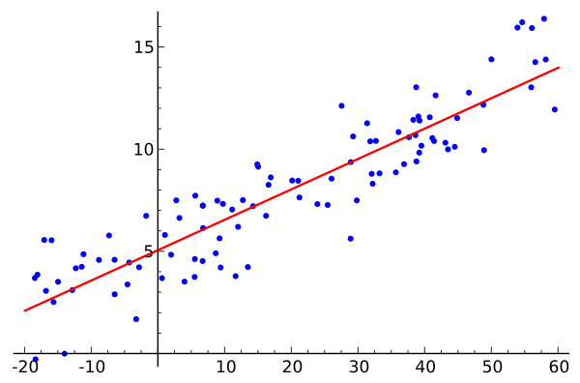
Lineares Regressionsmodell
Modelldefinition und Funktion:
Verknüpft eine abhängige Variable y mit mehreren unabhängigen Variablen X.
Gleichung Ziel und Anwendung:
Vorhersage kontinuierlicher Variablen basierend auf Trainingsdaten.
Anwendung in Wirtschaftsanalyse und Prognosemodellen.
Methodik des überwachten Lernens:
Ermöglicht genaue Vorhersagen auf neuen Daten.
Quelle: https://de.wikipedia.org/wiki/Lineare_Einfachregression

Slide 9
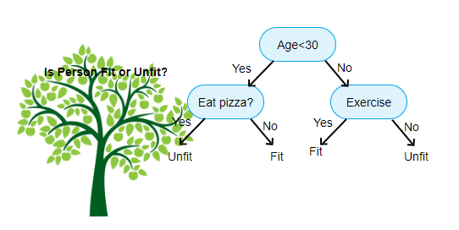
Entscheidungsbaum
Struktur:
Besteht aus Knoten (Entscheidungen) und Zweigen (Ergebnisse).
Endet in Blättern, die die Vorhersagen repräsentieren.
Split-Kriterien:
Gini-Index: Niedriger Wert für homogene Gruppen.
Entropie/Information Gain: Misst Informationszuwachs durch einen Split.
Quelle: https://blog.iao.fraunhofer.de/endlich-verstaendlich-ki-verfahren-einfach-erklaert/

Slide 10
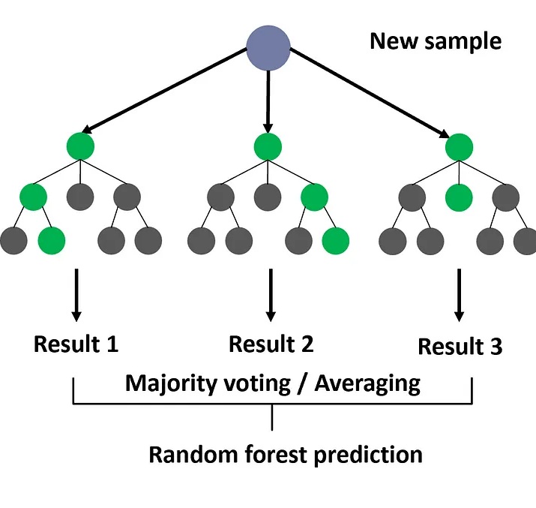
Random Forest Modell
Struktur:
Kombiniert viele unabhängig trainierte Entscheidungsbäume.
Endentscheidung durch Mehrheitsentscheid oder Mittelwert.
Aufbau:
Nutzt Bootstrapping für Datenstichproben jedes Baumes.
Zufällige Merkmalsauswahl bei jedem Split.
Vorteile:
Höhere Genauigkeit und Robustheit.
Reduzierte Überanpassung und Störanfälligkeit.
Quelle: https://medium.com/@roiyeho/random-forests-98892261dc49

Slide 11
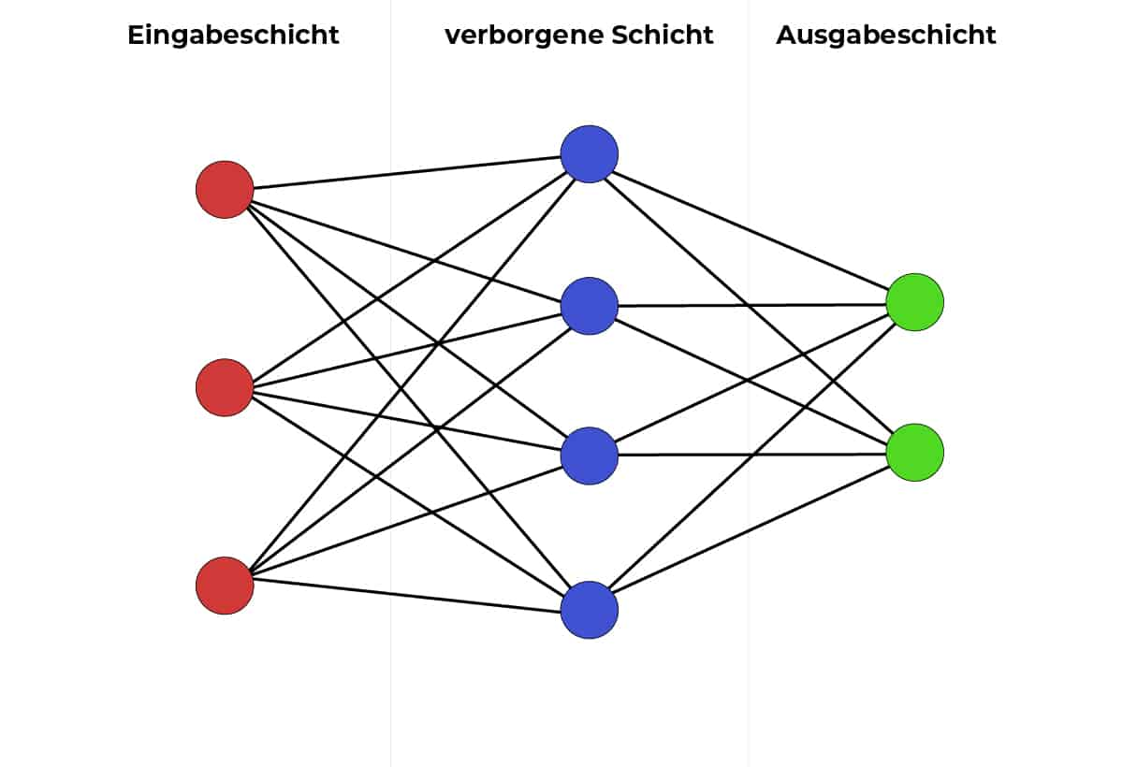
Neuronales Netzwerk
Grundkonzept:
Netzwerk aus künstlichen Neuronen, die Eingangssignale gewichten und verarbeiten.
Komponenten:
Neuronen: Verarbeiten Eingänge.
Gewichte: Steuern Signaleingang.
Aktivierungsfunktionen: Bestimmen Neuronenausgabe.
Architektur und Training:
Topologie: Struktur der Neuronen und Schichten.
Backpropagation: Passt Gewichte zur Fehlerminimierung an.
Quelle: https://datasolut.com/neuronale-netzwerke-einfuehrung/

Slide 12
Vergleich der Modellleistung
 | Model | MSE | R2 Score
0 | Linear Regression | 428.601813 | 0.034843
1 | Decision Tree | 835.072975 | -0.880479
2 | Random Forest | 436.354165 | 0.017385
3 | Neural Network | 432.997530 | 0.024944

Slide 13
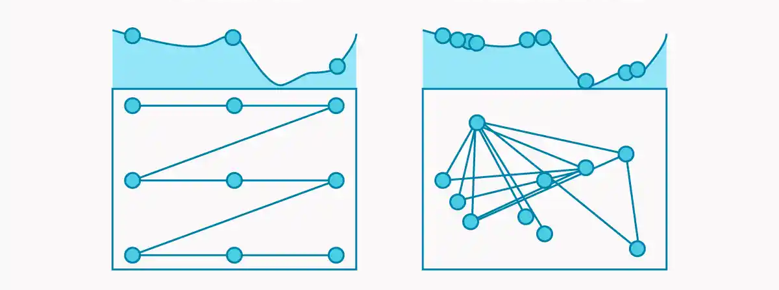
Hyperparameter-Tuning für alle Modell
Quelle: https://360digitmg.com/blog/comparison-gridsearchcv-and-randomsearchcv
GridSearchCV
RandomizedSearchCV

Slide 14
Überblick Ergebnisse aller Modelle
Modell | MSE (Default) | R2 Score (Default) | MSE (Optimized) | R2 Score (Optimized)
Linear Regression | 428.601813 | 0.034843 | 428.601813 | 0.034843
Decision Tree | 835.072975 | -0.880479 | 505.758250 | -0.138904
Random Forest | 436.354165 | 0.017385 | 426.014283 | 0.040670
Neural Network | 432.997530 | 0.024944 | 427.331231 | 0.037704
Ridge Regression | NaN | NaN | 428.880998 | 0.034214
Lasso Regression | NaN | NaN | 428.602600 | 0.034841

Slide 15


